Slide 1
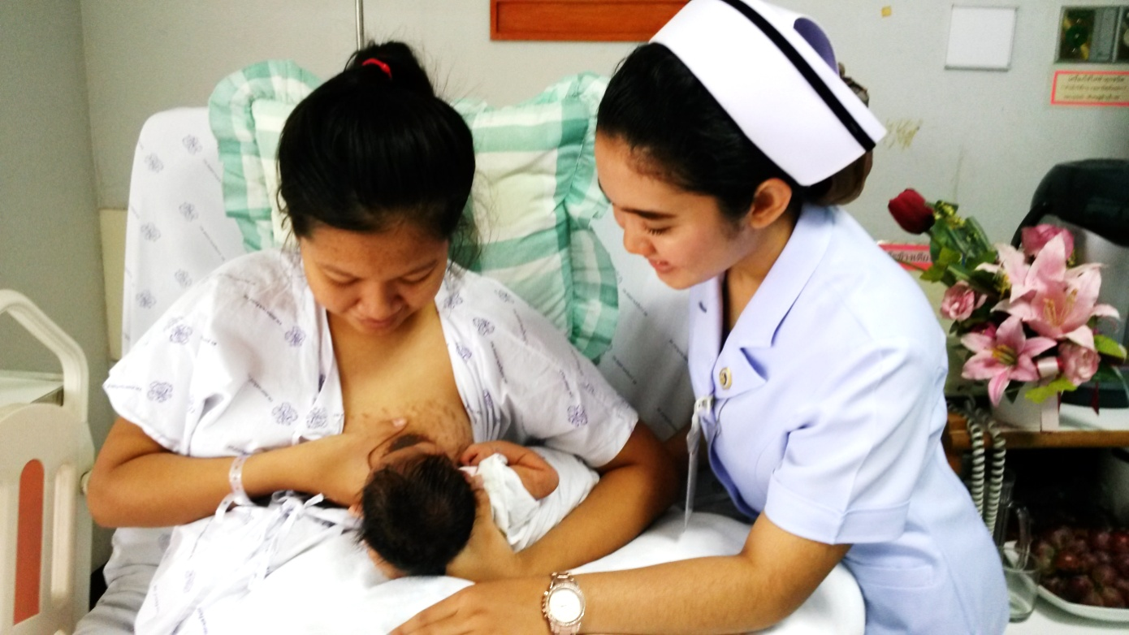
การช่วยเหลือมารดาที่เลี้ยงลูกด้วยนมแม่
ในระยะเริ่มต้นหลังคลอด
(Helping with a breastfeeding early postpartum period)

Slide 2
เนื้อหา
1. ความสำคัญของการส่งเสริมให้แม่และลูกอยู่ห้องเดียวกัน (Importance of rooming-in)
2. การจัดท่าให้นมและการให้ลูกอมหัวนม (Position & Attachment)
3. การประเมินการดูดนมแม่
(Breastfeeding assessment)
4. การให้ลูกเป็นผู้กำหนดในการดูดนมแม่
(Baby-led feeding)

Slide 3
เนื้อหา
การช่วยเหลือทารกที่อมหัวนมยาก
  (Baby who has difficulty attaching to the breast)
6. หลีกเลี่ยงการใช้ขวดนม จุกนม และผลิตภัณฑ์เสริมอื่นๆ (avoid bottle, teats and unnecessary supplements)

Slide 4

ความสำคัญของการส่งเสริมให้แม่-ลูกอยู่ใกล้ชิดกันหรืออยู่ในห้องเดียวกันตลอด 24 ชั่วโมง
(Important of rooming-in)

Slide 5
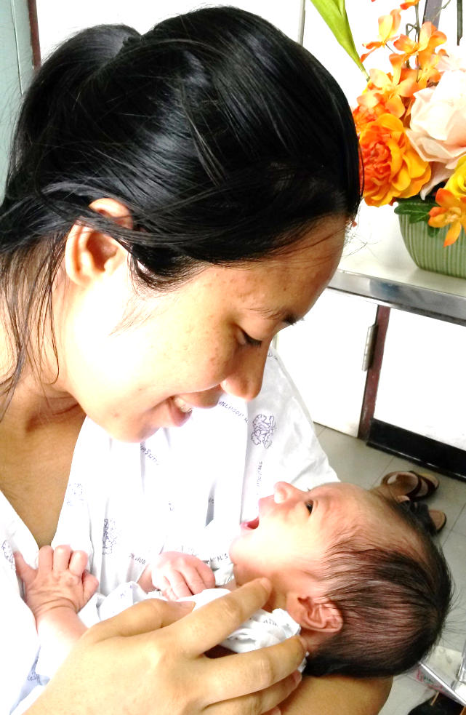
ให้แม่ลูกอยู่ในห้องเดียวกันตลอด 24 ชั่วโมง(Rooming-in)
บันไดขั้นที่ 7
ให้แม่ลูกอยู่ด้วยกันตลอด 24 ชม. ตั้งแต่แรกเกิด (Practice rooming-in allow mothers and infants to remain together-24 hours a day)
ที่มา: บันได 10 ขั้น สู่ความสำเร็จของการเลี้ยงลูกด้วยนมแม่

Slide 6


ให้แม่ลูกอยู่ในห้องเดียวกันตลอด 24 ชั่วโมง(Rooming-in)
การปฏิบัติ
นำลูกที่ปกติมาอยู่ด้วยกัน ในหอผู้ป่วยหลังคลอด ตลอดเวลา
ให้แม่และลูกนอนบนเตียงเดียวกัน หรือให้ลูกนอนบนเตียงของลูกที่ชิดกับเตียงแม่
ยกเว้น กรณีให้การพยาบาลที่ต้องแยกแม่-ลูก แต่ไม่ควรเกิน 1 ชม.

Slide 7
Important of rooming-in
ทำไม? ต้องให้แม่-ลูกอยู่ห้องเดียวกันตลอด 24 ชั่วโมง
  โรงพยาบาล
  ลดค่าใช้จ่าย
  ใช้อุปกรณ์น้อย
  ไม่ต้องเพิ่มคน
  แม่-ลูก
  ลดการติดเชื้อแรกเกิด
  กระตุ้นการสร้างน้ำนม
  ส่งเสริมความผูกพันแม่-ลูก

Slide 8
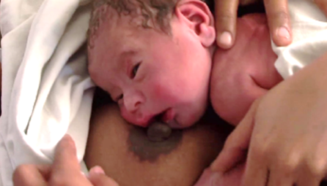
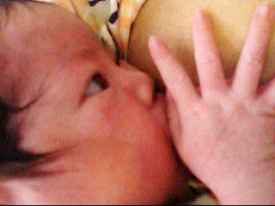
Important of rooming-in
การให้ลูกดูดนมแม่ภายใน 1 ชม. ส่งผลดี คือ
  แม่ตัดสินใจเลี้ยงลูกด้วยนมแม่ มากกว่า
  ลูกประสบความสำเร็จในการดูดนมแม่ มากกว่า
  แม่เลี้ยงลูกด้วยนมแม่ได้นานกว่า
Widstrom และคณะ (1990)
Notes:
จากผลการวิจัย

Slide 9

Important of rooming-in
แม่-ลูกอยู่ด้วยกันหลังคลอด ส่งผลดี คือ
  แม่ – ลูก ใกล้ชิดกัน รู้สึกผูกพันต่อกัน
  แม่สามารถให้นมลูกได้บ่อยตามต้องการ
  น้ำนมแม่มาเร็ว ลดการเสริมนมผสม
  ลูกได้รับหัวน้ำนม (colostrum) ช่วยลดการติดเชื้อแรกเกิด
skin to skin contact ช่วยให้แม่ผ่อนคลาย สร้างสายสัมพันธ์แม่ ลูก

Slide 10
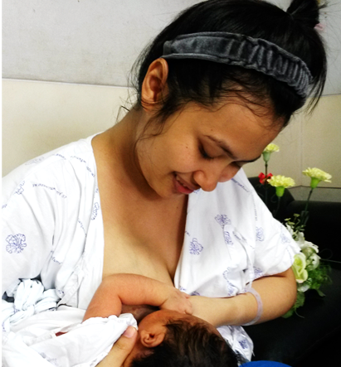
Important of rooming-in
แม่-ลูกอยู่ด้วยกันหลังคลอด
  แม่ เรียนรู้ความต้องการ และ
  พฤติกรรมการตอบสนองของลูก
  แม่ ไม่ทิ้งลูก หากลูกป่วย แม่ไปเยี่ยม
  แม่ มีส่วนร่วมในการเลี้ยงลูก มั่นใจในการเลี้ยงลูกด้วยนมแม่
  การเลี้ยงลูกด้วยนมแม่ประสบความสำเร็จ มากกว่า

Slide 11
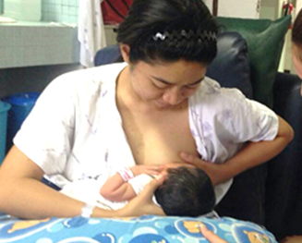
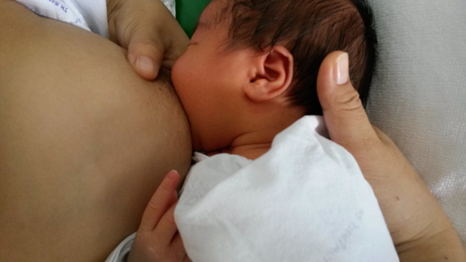
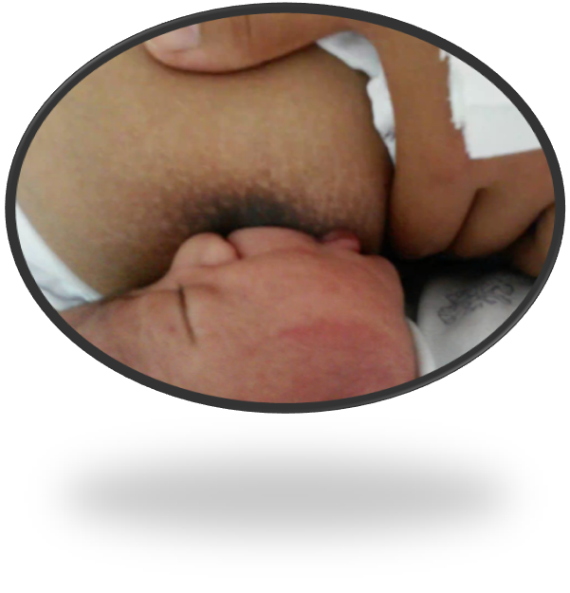
แนวคิดการช่วยแม่ให้ประสบความสำเร็จ
ในการเลี้ยงลูกด้วยนมแม่
เริ่มต้นช่วยเหลือให้ลูกดูดนมแม่ทันที โดยเร็วที่สุด
ให้ทารกกินนมแม่ตามความต้องการของทารก (แม่สังเกตสื่อสัญญาณที่แสดงว่าลูกหิวหรืออิ่ม)
ทารกอยู่ในท่าที่เหมาะสม
อมหัวนมแม่ได้ถูกต้อง

Slide 12
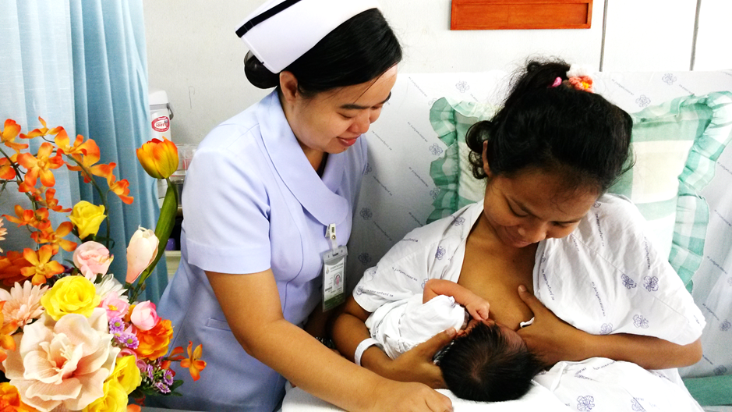
การจัดท่าให้นม และการให้ลูกอมหัวนม
(Positioning & Attachment)

Slide 13
การจัดท่าให้นม (Positioning)
หมายถึง
การที่แม่อุ้มลูกและช่วยให้ลูกอมหัวนมและลานนมแม่ได้อย่างมีประสิทธิภาพ
ท่าอุ้มที่เหมาะสมจะช่วยให้ลูกดูดและกลืนน้ำนมได้ดี
แม่ควรอยู่ในท่าที่ถนัด สะดวก ผ่อนคลาย เหมาะสมกับสภาวะของแม่ และทารกอยู่ในท่าที่ปลอดภัยและสามารถดูดนมแม่ได้อย่างดี

Slide 14

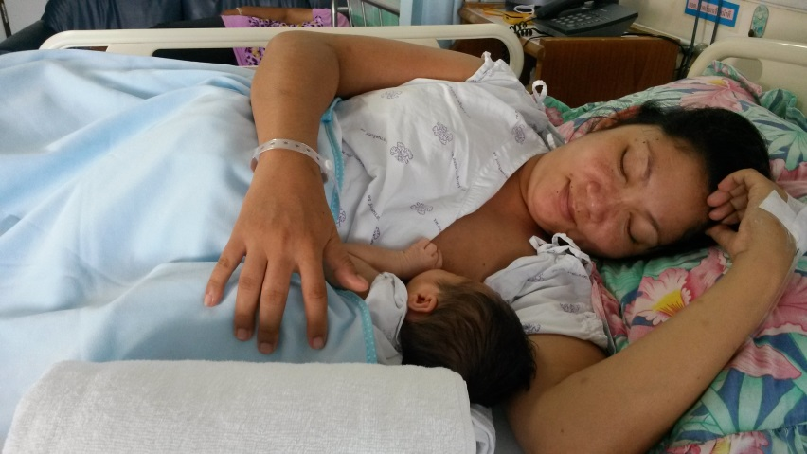
หลักการช่วยเหลือในการจัดท่าให้นม
ชั่วโมงแรก หรือหลังคลอดเร็วที่สุด จัดให้แม่ได้โอบกอดลูก ช่วยให้ลูกดูดนมแม่ และมีการมองตากัน ระยะแรกยังไม่เน้นการจัดท่า
2-3 ชม. หลังคลอด หลังจากแม่ ลูกได้พักแล้ว ช่วยแม่หาท่าให้นมที่เหมาะสม สะดวก สบาย ช่วยเหลือการจัดท่าและเอาหัวนมเข้าปากลูก
และลูกสามารถอมหัวนมได้เองก่อน

Slide 15
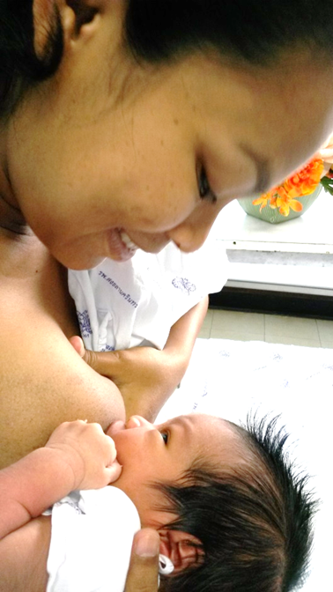


หลักการช่วยเหลือในการจัดท่าให้นม (ต่อ)
แนะนำหลักการจัดท่าแม่ ลูกที่ถูกต้อง และให้ลูกได้ดูดนมแม่ตามต้องการ
ให้แม่หาท่าที่ถนัดและลูกสามารถอมหัวนมได้เองก่อนา
ถ้าแม่ทำไม่ได้ ควรอธิบาย และแสดงวิธีการจัดท่าโดยใช้ตุ๊กตาให้แม่ดูและทำตาม ไม่จับต้องตัวแม่และลูกโดยไม่จำเป็น (hand off)
ที่ถนัด

Slide 16

ประเด็นย่อย...
- การจัดท่าของแม่ (Mother’s position)
- ท่าของทารก (Baby’s position)
- สาเหตุและผลที่เกิดจากการให้ลูกอมหัวนมแม่ไม่
ถูกต้องและแนวทางการช่วยเหลือ

Slide 17
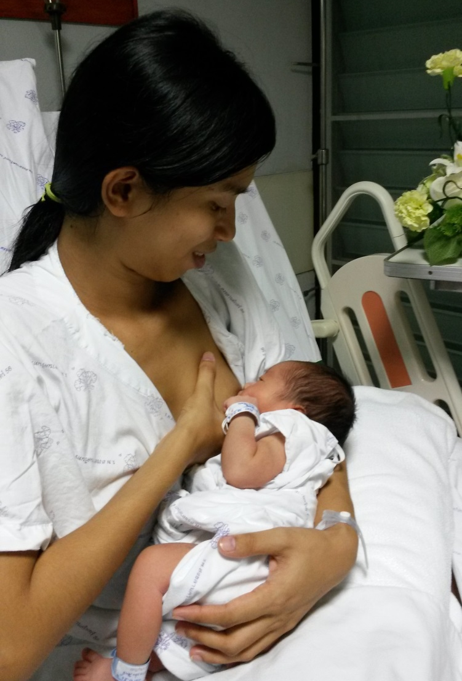
การจัดท่าของแม่ (Mother’s Position)
หลักการจัดท่าแม่
ให้แม่อยู่ในท่าที่สบาย มีหมอน หรือผ้าม้วนรองหลัง รองแขนหรือวางบนตักรองรับตัวลูก
ถ้าเต้าไม่ใหญ่มาก อุ้มลูกแนบชิดลำตัวแม่ ให้ท้องแม่แนบท้องลูก (tummy to tummy)
ท่าที่แม่เลือก ควรเป็นท่าที่แม่ถนัด สะดวก และเอาลูกเข้าอมหัวนมได้ดี
การจับเต้า: แม่ควรประคองเต้าขึ้นเล็กน้อย จะช่วยให้ลูกมองตาแม่ได้
Notes:
แม่สามารถให้นมลูกได้หลายท่า เช่น ท่านั่งบนพื้น ท่านั่งบนเก้าอี้ ท่านอน ท่ายืน หรือท่าเดิน หรือท่าอื่นๆ การจัดท่าที่เหมาะสมช่วยให้แม่สุขสบาย แม่ควรอยู่ในท่าที่ถนัด สะดวก ผ่อนคลาย

Slide 18
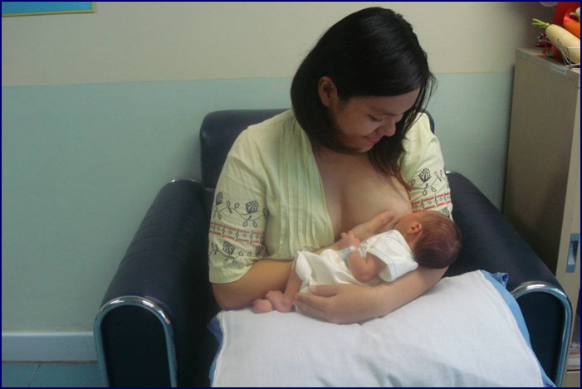
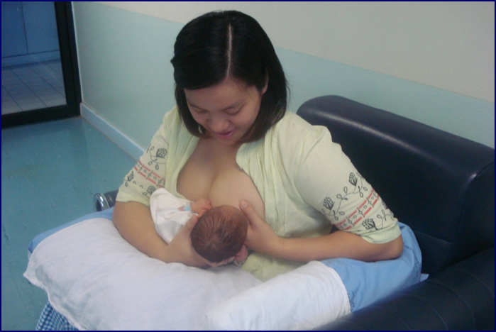
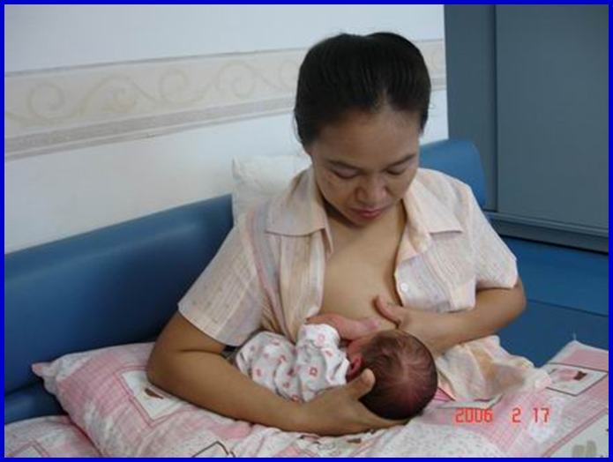
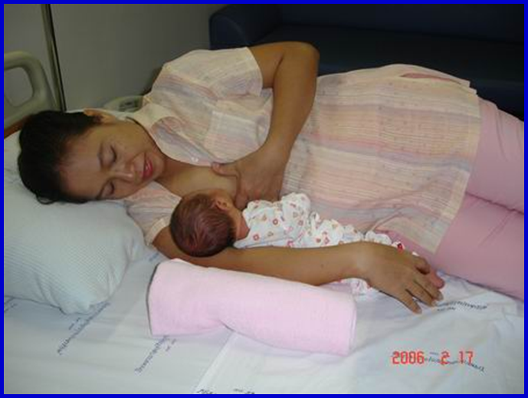
ท่าที่ใช้ให้นมลูก
ท่าแม่ให้นมลูกมีหลายท่า ทั้งท่านั่ง และท่านอน

Slide 19

การจัดท่าให้นมลูกท่าขวางตัก (Cradle Hold)
เป็นท่าอุ้มลูกไว้บนตัก ตะแคงตัวลูกเข้าหาแม่ ศีรษะและลำตัวอยู่ในแนวตรง ศีรษะอยู่สูงกว่าลำตัวเล็กน้อย คอไม่บิด คว่ำ หรือแอ่นหงาย
Notes:
การจัดท่าให้นมลูกแบบ Cradle หรือท่าลูกนอนขวางตัก

Slide 20
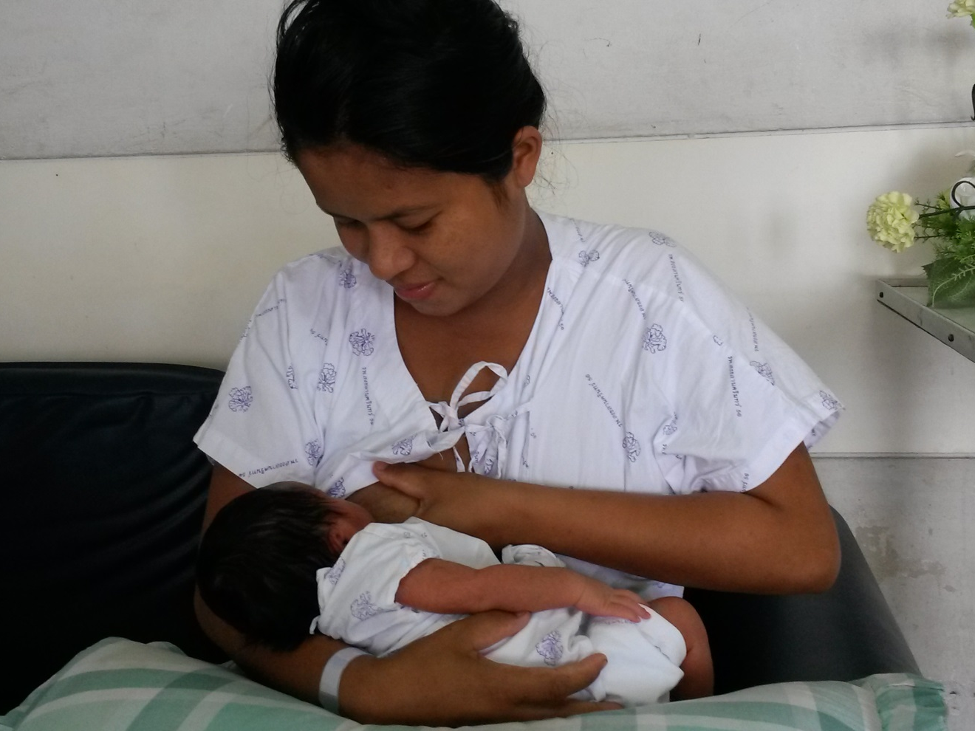
ท่าขวางตัก ( Cradle Hold)
เป็นท่าที่ใช้กันบ่อยที่สุด เนื่องจากทำได้ง่าย

Slide 21
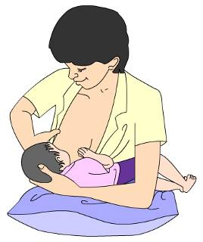
การจัดท่าให้นมลูกท่าขวางตักประยุกต์ (Modified / Cross-Cradle Hold)
เปลี่ยนมือจากท่า cradle
ใช้มือข้างเดียวกับที่ลูกดูดประคองเต้านม มืออีกข้างรองรับต้นคอและท้ายทอยลูก
ท่านี้ควบคุมการเคลื่อนไหวของศีรษะลูกได้ดี

Slide 22
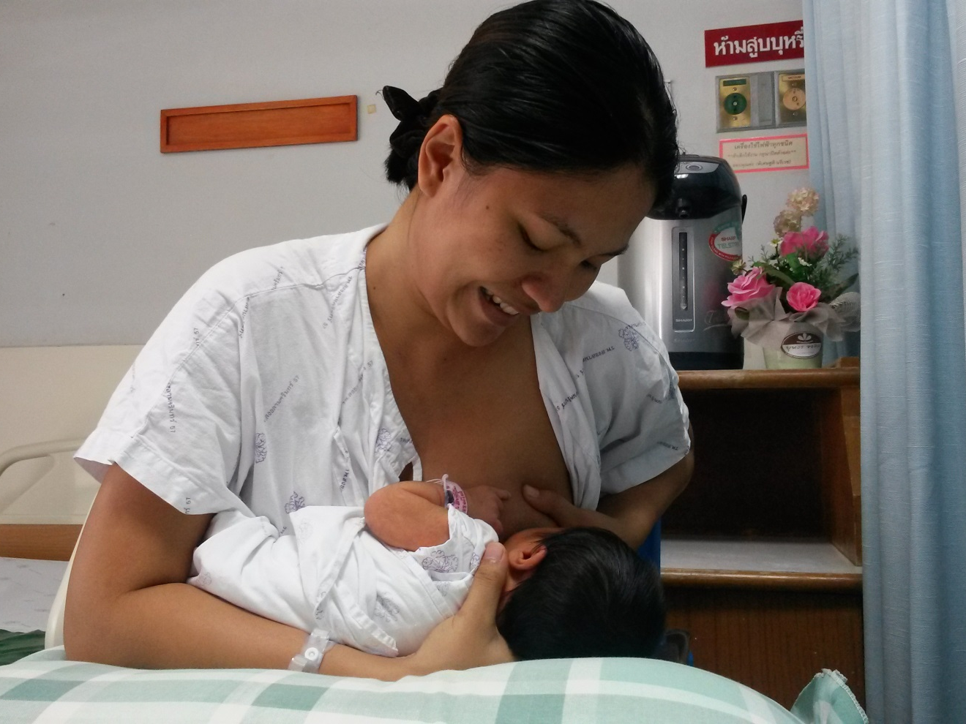
ท่าขวางตักประยุกต์ (Modified/Cross-Cradle Hold)
เป็นท่าที่ดัดแปลงมาจากท่าขวางตัก : เหมาะสำหรับทารกเกิดก่อนกำหนดหรือทารกที่มีปัญหาในการดูดนม

Slide 23
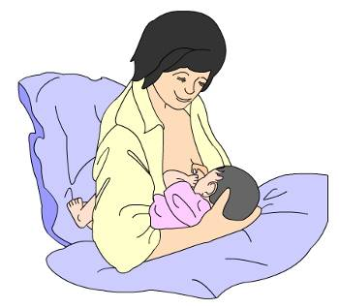
การจัดท่าให้นมลูกท่าอุ้มฟุตบอล (Football hold)
กอดตัวลูกกระชับกับสีข้างแม่ ให้ขาของลูกชี้ไปทางด้านหลังของแม่ ลูกดูดนมจากเต้านมข้างเดียวกับฝ่ามือที่จับลูก แนวสันหลังและลำคอของลูกอยู่ในแนวตรง

Slide 24
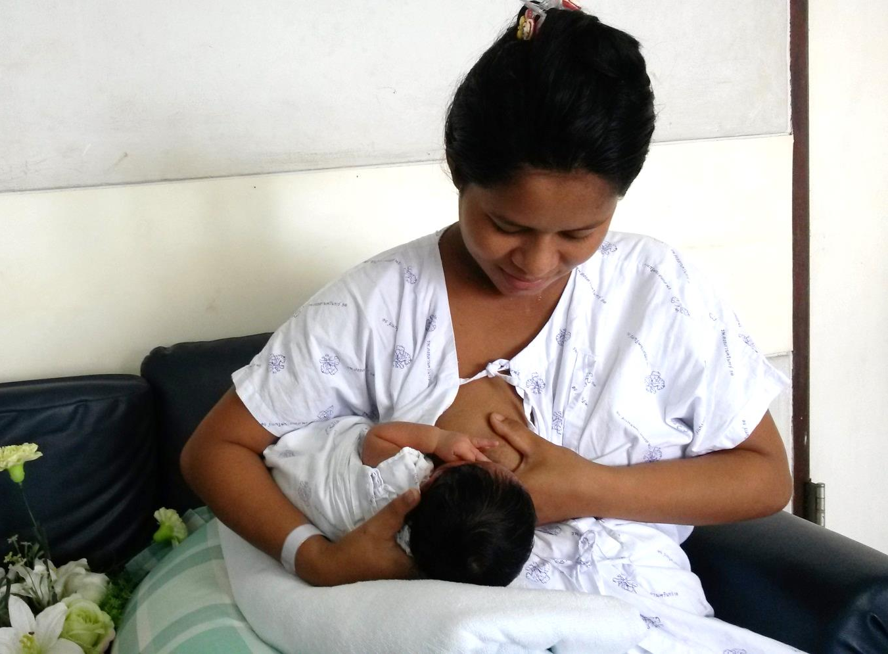
ท่าอุ้มฟุตบอล (Football Hold)
ท่านี้: เหมาะสำหรับแม่หลังผ่าตัด เพราะลูกจะไม่กดทับแผลหน้าท้อง
และ เหมาะสำหรับลูกตัวเล็ก ลูกแฝด แม่เต้านมใหญ่ และแม่ที่หัวนมสั้น

Slide 25
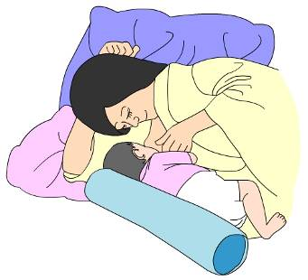
การจัดท่าให้นมลูกท่านอน (Side Lying)
แม่ลูกนอนตะแคงเข้าหากัน แม่นอนศีรษะสูง หลังและสะโพกตรงให้มากที่สุด
ให้ปากลูกอยู่ตรงกับหัวนมแม่
มือที่อยู่ด้านล่างประคองหลังลูก หรือใช้ผ้าขนหนูม้วนรองรับ
มือที่อยู่ด้านบนประคองเต้านมในช่วงแรกที่เริ่มเอาหัวนมเข้าปาก

Slide 26
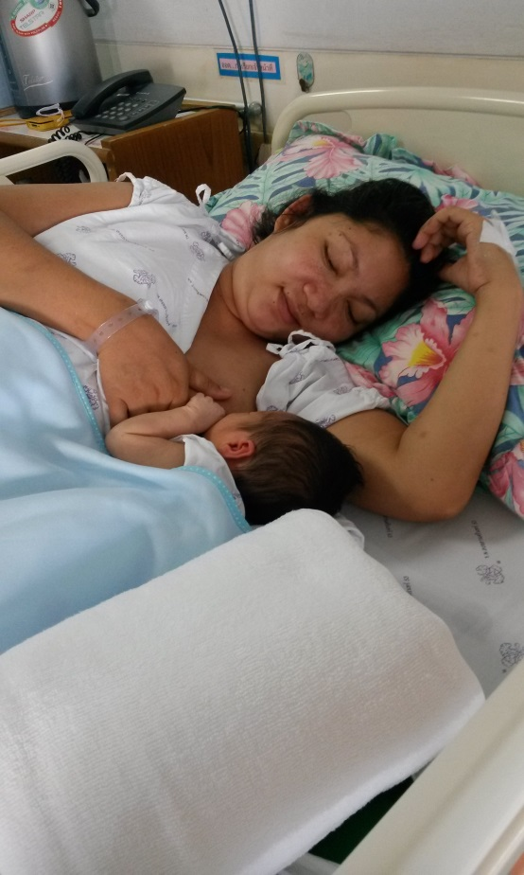

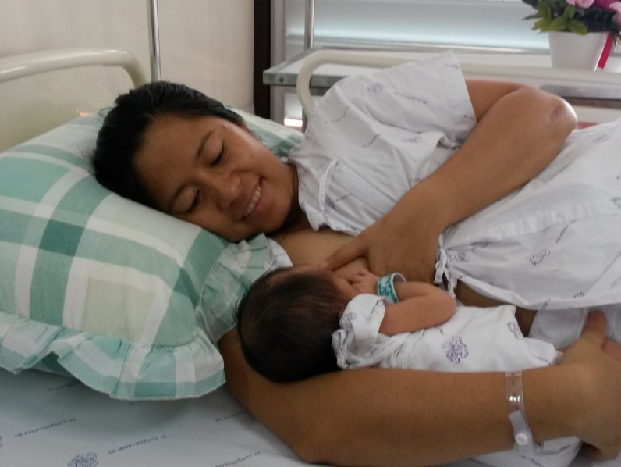
ท่านอน (side lying position)
ท่านี้ : แม่สามารถพักหรือหลับไปพร้อมๆ กับลูกได้ จำเป็นสำหรับแม่ที่ยังอยู่ในระยะอ่อนเพลีย ลุกนั่งลำบาก หลังคลอดใหม่ๆ
แรกหลังผ่าตัด หรือแม่ที่ให้นมลูกตอนกลางคืน
เป็นท่าสำคัญที่ใช้มาก โดยเฉพาะระยะหลังผ่าตัดคลอด แม่ตึงแผลฝีเย็บ และการให้นมลูกตอนกลางคืน

Slide 27
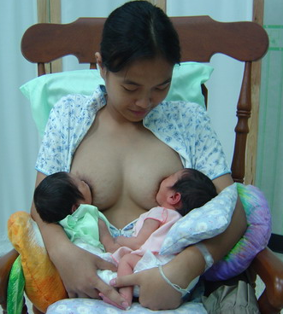
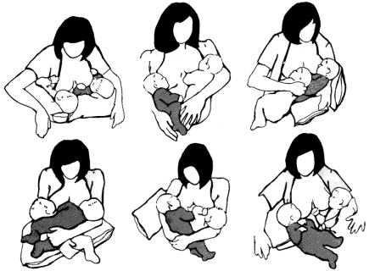
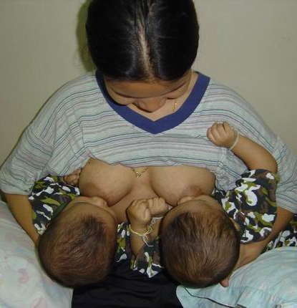
การจัดท่าให้นมลูกฝาแฝด

Slide 28
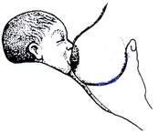
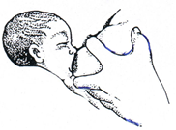
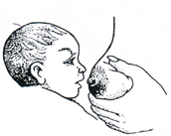
ท่าจับเต้านม
การจับเต้านมเพื่อให้หัวนมอยู่ระดับเดียวกับปากลูก มีหลายวิธี
จับเต้านมโดยใช้นิ้วทั้ง 4 อยู่ด้านล่างและนิ้วหัวแม่มืออยู่ด้านปลาย ทุกนิ้วอยู่นอกขอบลานหัวนม
แบบ U - hold จะใช้เมื่อแม่อุ้มลูกในท่า Football position
แบบ V - hold จะใช้เมื่อแม่มีมือใหญ่และเต้านมเล็ก
แต่ต้องมั่นใจว่านิ้วทุกนิ้วของแม่อยู่นอกขอบลานหัวนม
แบบ C - hold จะใช้เมื่อแม่อุ้มลูกในท่า Cradle position

Slide 29
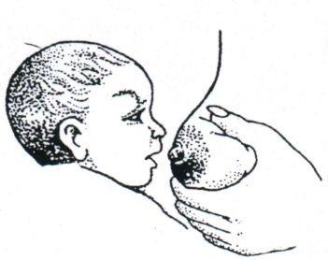
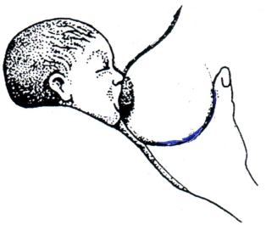
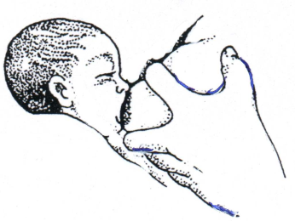
วิธีการจับเต้านม
C-hold
U-hold
V-hold

Slide 30
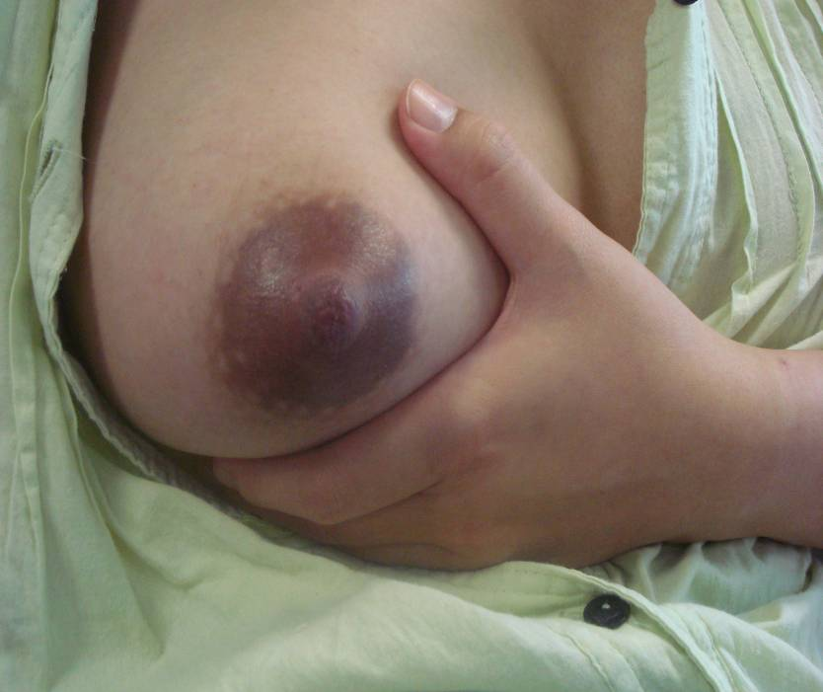
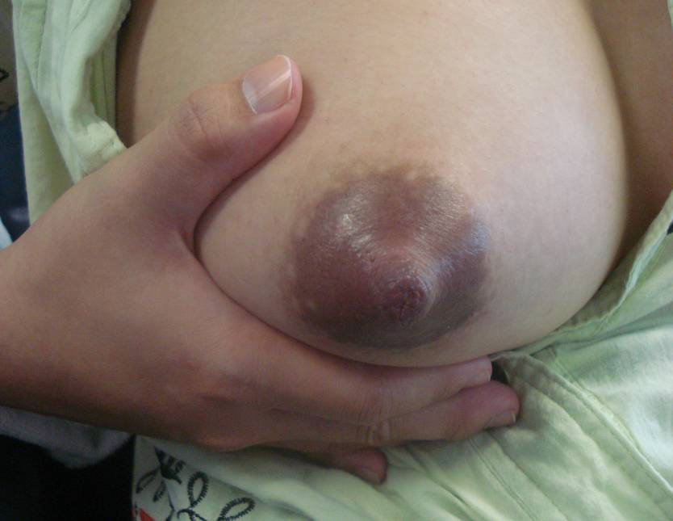
การจับเต้านมแบบ C-hold
มือแม่พยุงเต้านม ใช้ 4 นิ้วพยุงเต้านมด้านล่าง นิ้วหัวแม่มืออยู่ด้านบน ให้หัวนมอยู่ในระดับเดียวกับปากของทารก
นิ้วของแม่จะต้องอยู่เหนือขอบนอกของลานนมเพื่อให้ทารกอมหัวนมได้ถึงลานนม
หัวนมต้องพุ่งออกอยู่แนวตรงหรือเฉียงต่ำลงเล็กน้อย
นิ้วหัวแม่มือไม่ควรกดให้หัวนมกระดกขึ้นซึ่งเป็นท่าที่ จะทำให้หัวนมแตกได้

Slide 31
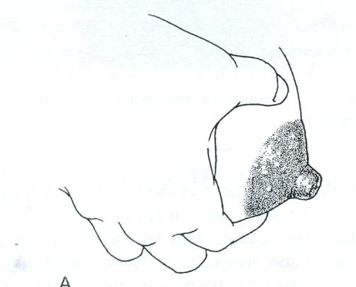
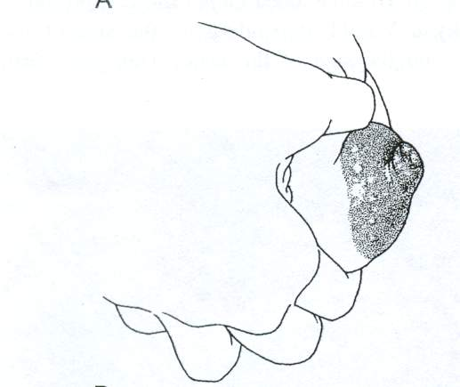
วิธีการจับเต้านม
ท่าที่ถูกต้อง
ท่าที่ไม่ถูกต้อง

Slide 32
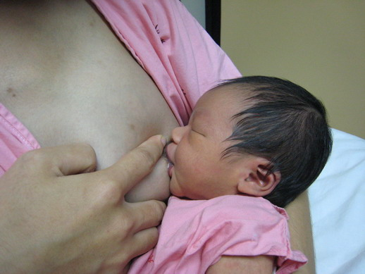
V-hold
เป็นวิธีการจับเต้านมโดยใช้นิ้วชี้และนิ้วกลางคีบ
ไม่ควรใช้วิธีการนี้ เพราะช่องว่างระหว่างนิ้วแคบ นิ้วจะขวางบริเวณลานนม ทำให้ทารกอมหัวนมได้ไม่ลึกพอ นิ้วอาจกดบริเวณท่อน้ำนม ทำให้น้ำนมไหลไม่ดี

Slide 33
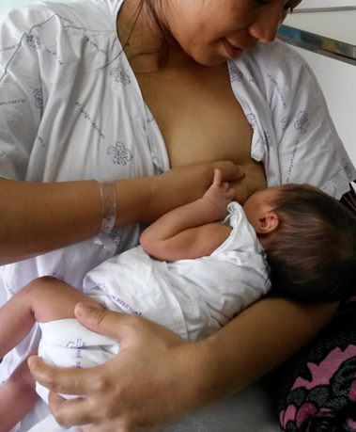

ท่าลูก (Baby’s position)
ทารกจะสามารถอมหัวนมและลานนมได้ดีต้องอยู่ในท่าที่เหมาะสม
การจัดท่าลูกมีหลักสำคัญ 4 ประการ (4 key points) ดังนี้
ลูกศีรษะและลำตัวตรง
ลูกหันหน้าเข้าหาเต้าแม่
ลำตัวลูกชิดกับแม่
ลูกได้รับการรองรับทั้งตัว
(ลูกอยู่ในท่าที่สบาย & ดูดนมแม่ได้อย่างมีประสิทธิภาพ)

Slide 34
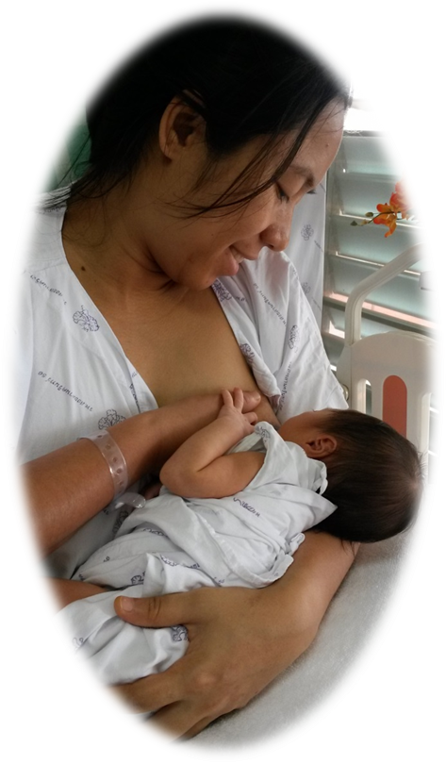
ท่าลูก (Baby’s position)
แม่อุ้มลูกได้ถูกต้องหรือไม่ ?
สังเกตได้จาก
ลำตัวลูกชิดกับแม่
ลูกหันหน้าเข้าหาเต้านมแม่
ตัวลูกได้รับการประคองโดยมีมือแม่หรือหมอนรองช้อนไว้ ทำให้รู้สึกมั่นคง
ศีรษะและลำตัวลูกอยู่ในแนวเส้นตรงเดียวกัน คอไม่บิด
Notes:
การจัดท่าให้นมลูกแบบ Cradle หรือท่าลูกนอนขวางตัก

Slide 35
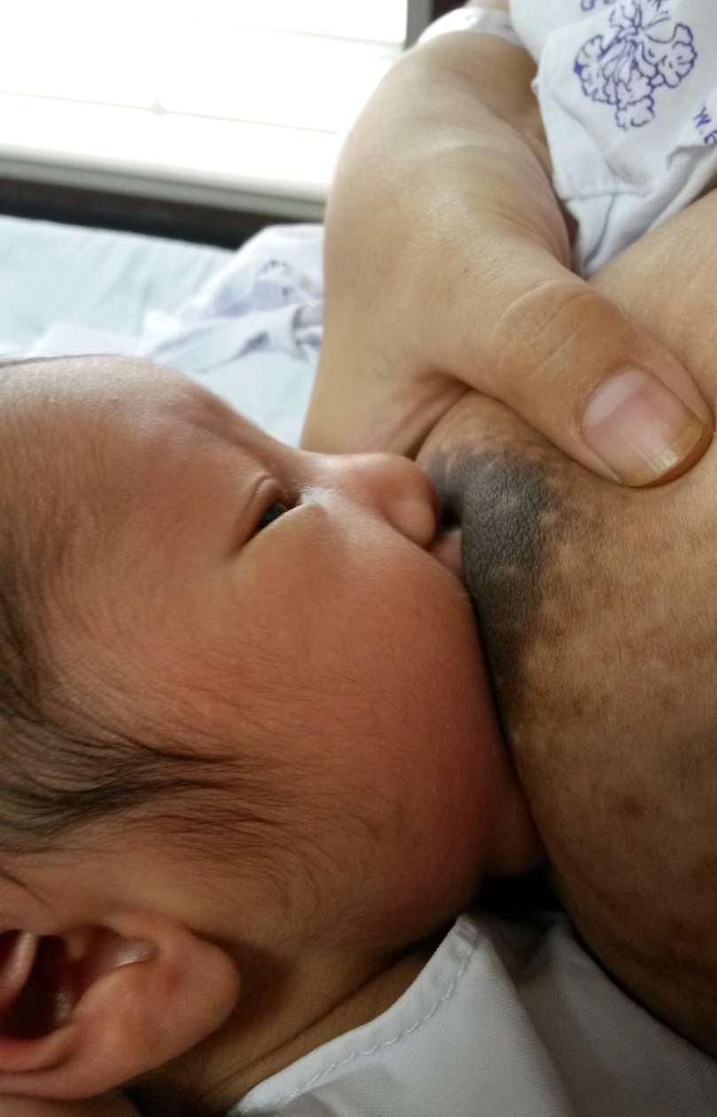
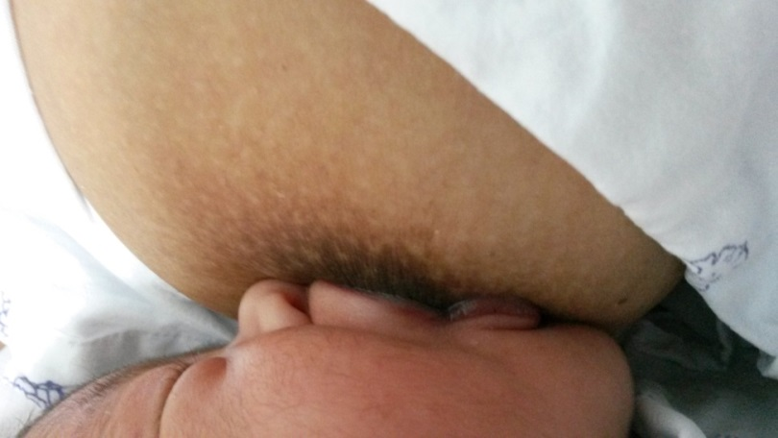
การให้ลูกอมหัวนม (Attachment or Latch-on)

Slide 36

Latch-on เป็นวิธีที่ลูกดูดนมโดยการอมหัวนมเข้าในปากให้ลึกถึงลานนม
อมลานนมส่วนล่างมากกว่าส่วนบน
คางลูกแนบชิดกับเต้านมส่วนล่าง ทำให้ลิ้นของลูกจะยื่นออกมารีดน้ำนมจากเต้าแม่ได้ดี

Slide 37
การให้ลูกอมหัวนม (Attachment or Latch-on)
ข้อดีจากการจัดท่าให้ลูกอมหัวนมอย่างถูกต้อง
ช่วยให้ลูกดูดนมได้อย่างมีประสิทธิภาพ
ช่วยป้องกันปัญหาที่อาจเกิดขึ้น เช่น ปัญหาหัวนมแตก เต้านมคัด เต้านมอักเสบ น้ำนมไม่เพียงพอ ลูกไม่ดูดนม ภาวะสับสนหัวนม เป็นต้น ซึ่งนำไปสู่การหย่านมก่อนกำหนดได้

Slide 38
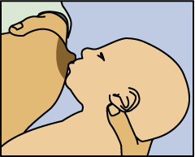
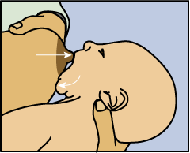
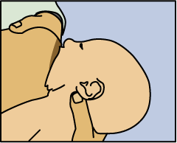
วิธีช่วยให้ลูกอมหัวนมแม่
(การเอาหัวนมเข้าปากลูก)
นำลูกเข้าเต้าโดยให้ด้านคางลูกเข้าเต้าแม่มากกว่า ลูกแหงนคอเล็กน้อย (จมูกลูกจะอยู่ใกล้ระดับหัวนมแม่)
เอาหัวนมเขี่ยริมฝีปากล่างลูกเบาๆ เพื่อ กระตุ้น Rooting reflex
รอจนลูกอ้าปากกว้าง (เหมือนหาว)
นำลูกเข้าหาเต้านม ไม่ใช้นำเต้านมเข้าหาลูก
เคลื่อนลูกทั้งลำตัวเข้าหาเต้านม ไม่ใช่เคลื่อนเฉพาะศีรษะลูกเข้าหาเต้านมอย่างเดียว

Slide 39

ลักษณะของการอม) หัวนมที่ถูกต้อง
(4 key signs of good attachment
ริมฝีปากล่างบานออกคล้ายปากปลา
เห็นลานนมด้านบนมากกว่าด้านล่างในกรณีที่ลานนมปกติ
ปากอ้ากว้างแนบสนิทกับเต้านมแม่
คางแนบชิดเต้า
Notes:
การจัดท่าให้นมลูกแบบ Cradle หรือท่าลูกนอนขวางตัก

Slide 40

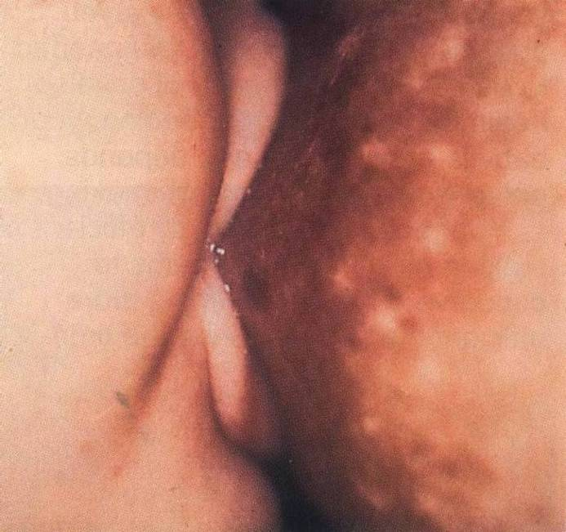
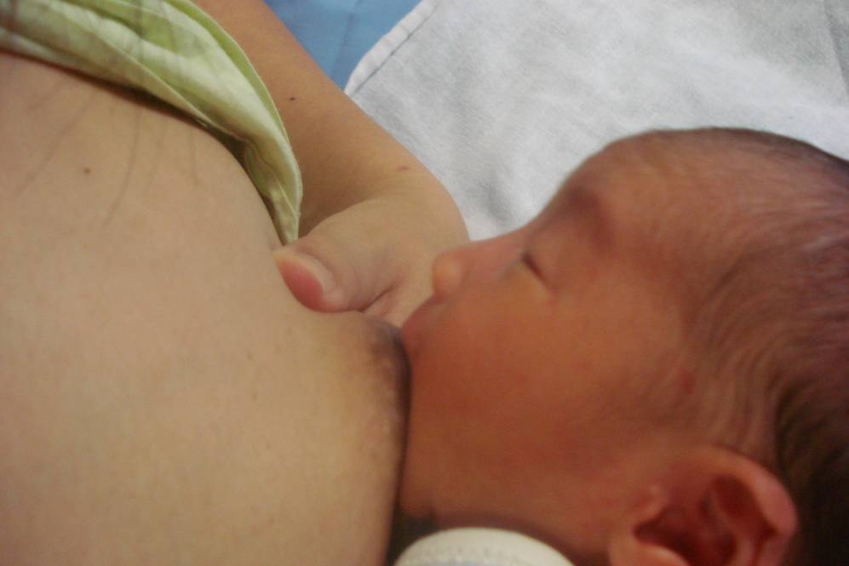
ลักษณะของการอมหัวนมที่ถูกต้อง
ถ้าลูกอมหัวนมและดูดนมแม่ได้ถูกต้อง
- แม่จะไม่เจ็บ
- ลูกจะดูดแรง เป็นจังหวะช้าๆ สม่ำเสมอ มีจังหวะหยุดพักเป็นช่วงๆ แก้มป่อง

Slide 41
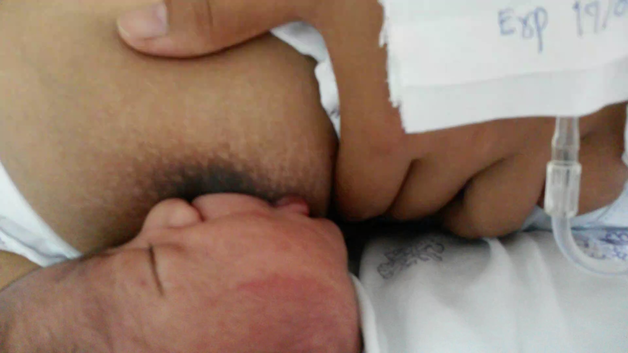
แสดง การอมหัวนม และการดูดนมที่ถูกต้อง

Slide 42
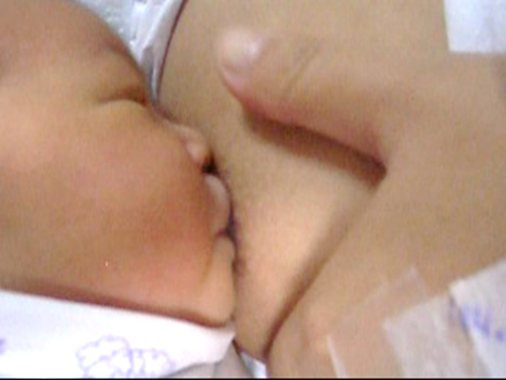
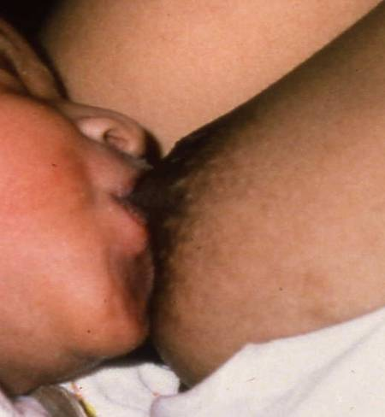
ลักษณะการอมหัวนมไม่ถูกต้อง (poor attachment)
เห็นลานหัวนมด้านล่างมากกว่า หรือเห็นพอๆ กัน
ปากของลูกไม่อ้ากว้าง
ริมฝีปากล่างของลูกตรง หรือม้วนเข้า
คางของลูกออกห่างจากเต้าแม่
ลูกอมหัวนมและดูดนมแม่ไม่ถูกต้อง
แม่รู้สึกเจ็บหรือไม่สบาย
ลูกดูดนมเร็วๆ ตลอด
ลูกแก้มบุ๋ม
Notes:
ลักษณะการอมหัวนมไม่ถูกต้อง

Slide 43
ผลของ poor attachment
ผลกระทบต่อหัวนมแม่ →
หัวนมเจ็บ / เป็นแผล
น้ำนมถูกนำออกได้ไม่มีประสิทธิภาพ →
เต้านมคัด
ลูกไม่พอใจ ต้องการดูดบ่อยขึ้น
น้ำนมออกได้น้อย
ลูกหงุดหงิด ไม่ยอมดูดนม
เต้านมลดการสร้างน้ำนม
ลูกน้ำหนักไม่ขึ้น

Slide 44
สาเหตุของ poor attachment
ลูกสับสนหัวนม
ใช้จุกนมก่อนลูกดูด
ใช้นมผสมเสริมในภายหลัง
ปัญหาด้านกายภาพ
ลูกตัวเล็ก / ป่วย อ่อนแอ
แม่เต้านมคัด ปัญหาหัวอมสั้น บอด บุ๋ม
น้ำนมไหลพุ่ง หรือ ไหลน้อย

Slide 45

แม่ขาดประสบการณ์
มีลูกคนแรก
ลูกคนก่อนกินนมผสม
เริ่มให้ลูกดูดนมแม่ช้า
ขาดผู้ช่วยเหลือที่มีประสบการณ์
ขาดการช่วยเหลือที่บ้าน
ขาดการสนับสนุนจากสังคม

